Slide 1
Международный Фестиваль «Река Великая» Традиции. Культура. Экология
г. Псков
Россия
6,7,8 июля 2018
При поддержке Государственного
комитета Псковской области по культуре
www.rekavelikaya.ru

Slide 2
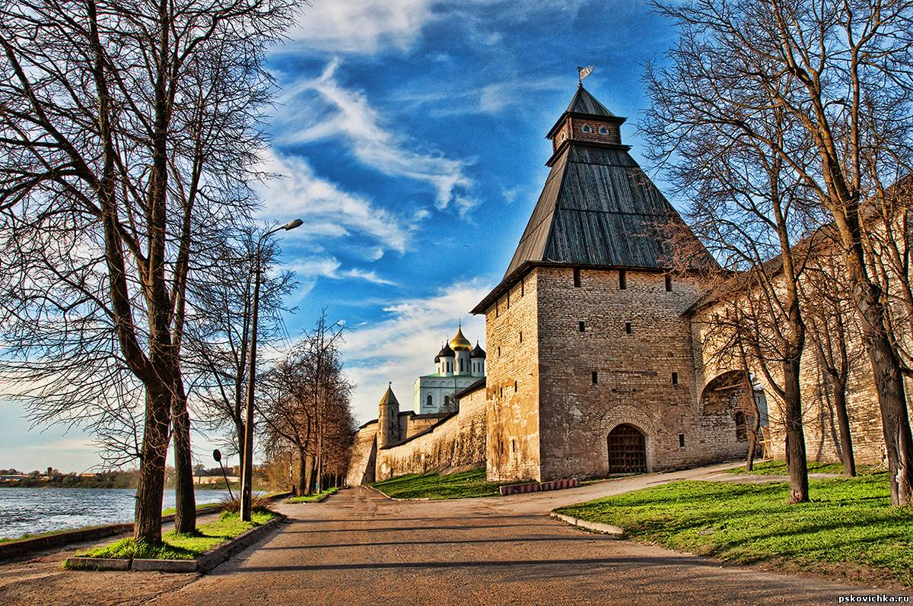
Фестиваль «Река Великая»
Ежегодный фестиваль для жителей и гостей Псковской области.
Для туристов из других регионов и ближнего Зарубежья.

Slide 3
Время создавать традиции!
Ежегодное проведение фестиваля послужит:
Развитию внутреннего туризма Псковской области
Укрепление добрососедских отношений
Сохранению культурных и духовных традиций
Развитию традиций меценатства и благотворительности
Формированию имиджа региона
Экономической и инвестиционной привлекательности.

Slide 4
Цели и задачи Фестиваля
Развитие познавательного и экологического туризма в Псковской области
Популяризация и сохранение русской традиционной культуры
Привлечение внимания широкой общественности, образовательных структур, молодежных объединений и подрастающего поколения к наследию русской культурной традиции: народных промыслов , ремесел и хозяйствования.

Slide 5
Фестиваль «Река Великая» Традиции. Культура. Экология
проходит уже третий раз.
Стартовал Фестиваль в 2014г. в Псковской области.
В концепции заложена идея продвижения Фестиваля вдоль течения Реки Великой.

Slide 6
Перспективы развития
Развитие Фестиваля в качестве регионального бренда «Река Великая»
Развитие тех территорий, которые готовы принять Фестиваль на своей площадке : города и поселения Псковской области.
Яркое мероприятие событийного туризма
Ежегодное проведение Фестиваля помогает развитию как культурных, так и деловых взаимосвязей, обмену опытом, может быть, одной из территорий для реализации Программ приграничного сотрудничества, хорошей «репетиционной базой» для подготовки к Ганзейским дням 2019 г.

Slide 7
Бизнес-программа
Отличительная особенность нашего Фестиваля – Бизнес-день
Создание смыслового контекста для представителей среднего и малого бизнеса, участников бизнес-программы Фестиваля.
Привлечение инвестиций для создания инфраструктуры

Slide 8
Формат Фестиваля
Интерактивное мероприятие для разных возрастных категорий
Для "всей семьи"
На открытом воздухе на территории Финского парка
Гости Фестиваля являются и его участниками, вовлекаются в игровые и анимационные процессы, происходящие на фестивальных площадках

Slide 9
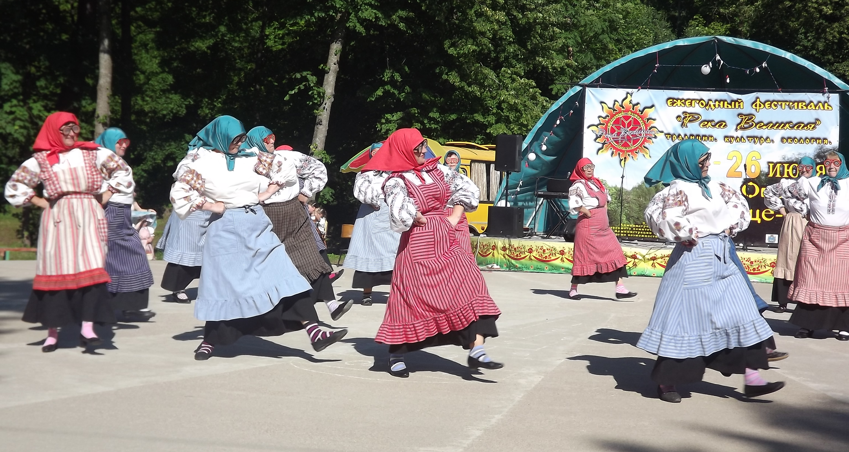
Тематические разделы. Культура.

Slide 10
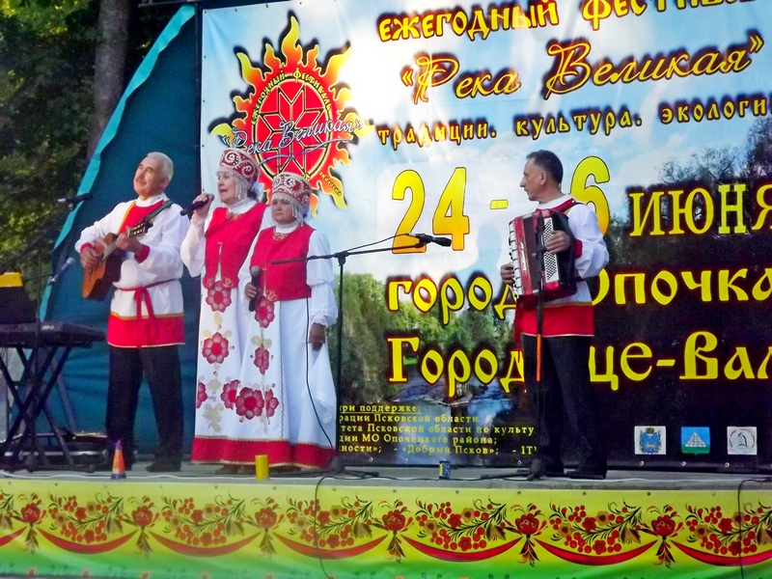
Музыка, пение, танцы, обряды, обычаи

Slide 11
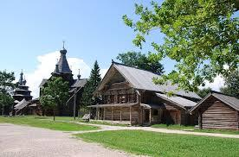
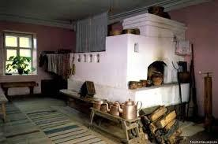
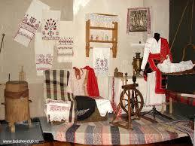
Культура быта
Дом, среда обитания, приусадебное хозяйство,
эко-продукция

Slide 12
Культура здоровья
Культура сохранения и поддержания здоровья
Русская баня
Чаи, настои ,травы
Медолечение, целительство
Народные рецепты, проверенные временем

Slide 13
Обмен культурными традициями как основа развития цивилизации
Культурные традиции наглядно иллюстрируют с одной стороны - общие корни, с другой стороны – индивидуальность каждого народа
Исторические соседи Псковской области:
Белоруссия
Латвия
Эстония
Народность сета

Slide 14
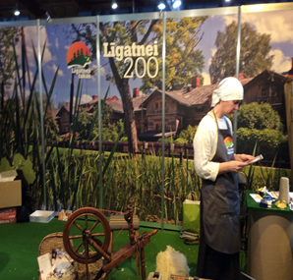
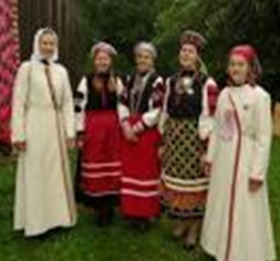
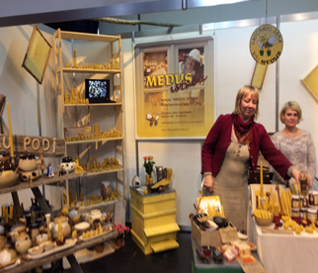
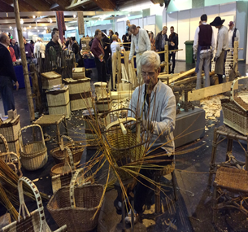
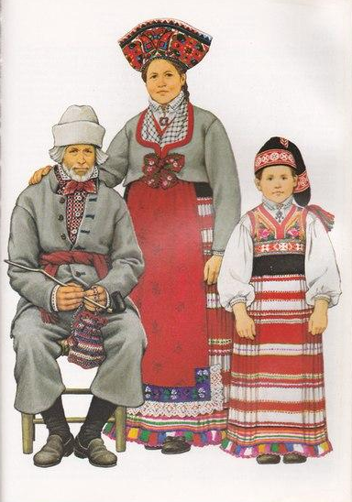
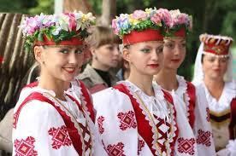
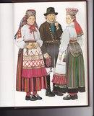
Обмен культурными традициями

Slide 15
Экология "Жизнь в стиле "Эко" - все, что связано с современными тенденциями и трендами направленными на сохранение окружающей среды и эко-сберегающими технологиями
Экотуризм — относительно молодое направление, возникшее благодаря тому, что люди стали внимательнее относиться и к своему здоровью, и к состоянию окружающей среды.

Slide 16
Экологический. Сельский туризм
Презентация Программы Развития эко-туризма, сельского отдыха в районах Псковской области
Презентация Программы Развития эко-туризма, сельского отдыха в районах Псковской области

Slide 17
Площадки Фестиваля
Выставка народных промыслов:
Ярмарка
Мастер-классы
Бизнес-программа в формате «Круглый стол»
Семинары
Деловое общение

Slide 18
Участники Выставки-ярмарки

Slide 19
Участники Фестиваля
Творческие коллективы
Народного танца
Народной песни
Народных инструментов
Современные коллективы
Авторская песня
Российская оздоровительная система

Slide 20
Программа Фестиваля

Slide 21
Программа Фестиваля

Slide 22
Анимационно-развлекательная программа
Команда аниматоров работает все дни Фестиваля
Хоровод для всех участников
Конкурс на исполнение народной песни
Конкурсы на лучший народный костюм
Конкурс на лучшее традиционное блюдо
Мама , папа, я – дружная семья!
Розыгрыши призов

Slide 23
Информационная поддержка
Псковское агентство новостей (ПАИ)
Псковское телевидение
Псковское радио
Псковские издания
Канал «Культура»
Реклама на АЗС
Бил-борды
Интернет

Slide 24
Организаторы Фестиваля
УО «Соцтурпроф»
Российский Союз молодежи
Фонд поддержки предпринимательства
ЦМК «Новые возможности»
Творческое объединение «Супер»
«Лазеркрафт»
Псковский областной центр народного творчества “Дом ремесел”
АНО «Центр инноваций социальной сферы»
При поддержке Государственного
комитета Псковской области по культуре
www.rekavelikaya.ru

Slide 25
Символика Фестиваля «Река Великая »

